Slide 1
Vítejte na Panské

Slide 2
Úvod
Lenka Hrušovská
www.hrusovska.cz
hrusovska@panska.cz
kabinet: ve Štupartské – kabinet fyziky vedle S6
v Panské – kabinet pod schody (za sekretariátem)
telefon: 221 012 424 Štupartská
      221 002 129 Panská
tykání x vykání
papírování

Slide 3
ISIC karty
karty na vstup do školy, do šatny ve Štupartské, v Panské i mezi budovami
nezapomínat
při ztrátě ihned hlásit
kdo pomůže: Vladimír Ruml (ruml@panska.cz)
podepsat převzetí

Slide 4
Pro rodiče
dopis, souhlasy
evidenční karta
přinést ZÍTRA podepsané od rodičů
Úvodní třídní schůzky – středa 3.9. v 17:00 ve Štupartské
  účast potvrdit mailem

Slide 5
Vysvědčení z 9. třídy
splněná ZŠ
kdo nemá, donést zítra

Slide 6
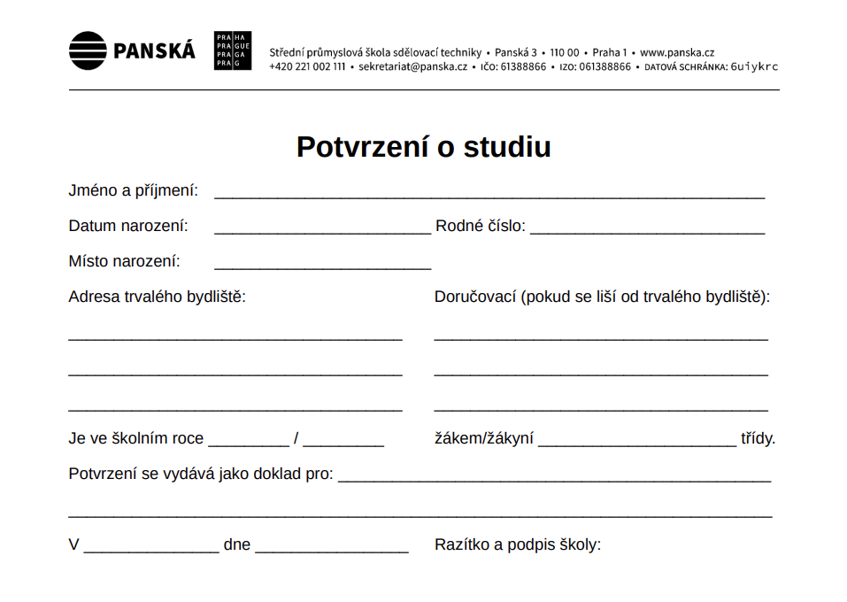
Potvrzení o studiu
další se dá vytisknout z webu školy
vždy musí podepsat učitel
orazítkovat na studijním v Panské/případně u zástupců ve Štupartské
Vladimír Vopršálek
18.6.2010
1 0 0 6 1 8 3 0 2 1
Praha
2025 2026
1.G
pro zdravotní pojišťovnu
pro rodiče
V Praze dne
1.9.2025
podepíše učitel

Slide 7
Rozvrh
heslo na Bakaláře (podepsat převzetí)
znamky.panska.cz

Slide 8
Štupartská = Panská + 10 min
HLAVNÍ ZVONĚNÍ
hodina | Panská |  |  | M. Štupartská
1 | 7:15 | - | 8:00 | 7:25 | - | 8:10
2 | 8:05 | - | 8:50 | 8:15 | - | 9:00
3 | 9:00 | - | 9:45 | 9:10 | - | 9:55
4 | 10:05 | - | 10:50 | 10:15 | - | 11:00
5 | 11:00 | - | 11:45 | 11:10 | - | 11:55
6 | 11:55 | - | 12:40 | 12:05 | - | 12:50
7 | 12:50 | - | 13:35 | 13:00 | - | 13:45
8 | 13:45 | - | 14:30 | 13:55 | - | 14:40
9 | 14:35 | - | 15:20 | 14:45 | - | 15:30
10 | 15:30 | - | 16:15 | 15:40 | - | 16:25
11 | 16:20 | - | 17:05 | 16:30 | - | 17:15
Dvouhodinová cvičení se řídí zvoněním základním! Výjimka: 3-4 hodina začíná 5 minut po hlavním zvonění Panská 9:05 - 10:45 Štupartská 9:15 - 10:55

Slide 9
učebny Štupartská = budova C
velké učebny |  |  | speciální učebny
S1 | 1. patro |  | SL | chem. laboratoř | 1. patro
S2 |  |  | SV | učebna IT | přízemí
S3 |  |  | SE | laboratoř elektro | přízemí
S4 |  |  | A1 | výtvarný ateliér | přízemí
S5 |  |  | A2 | výtvarný ateliér | přízemí
S6 | 2. patro
S7
S8
S9
SU
SH

Slide 10
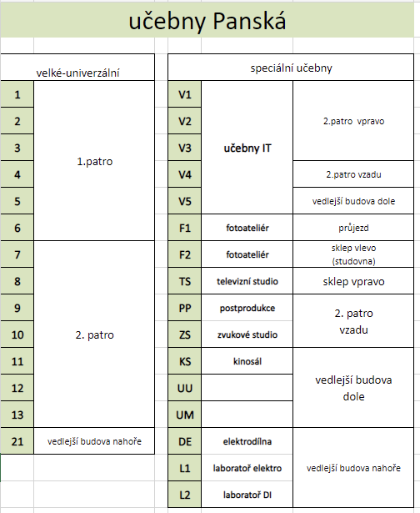

Slide 11
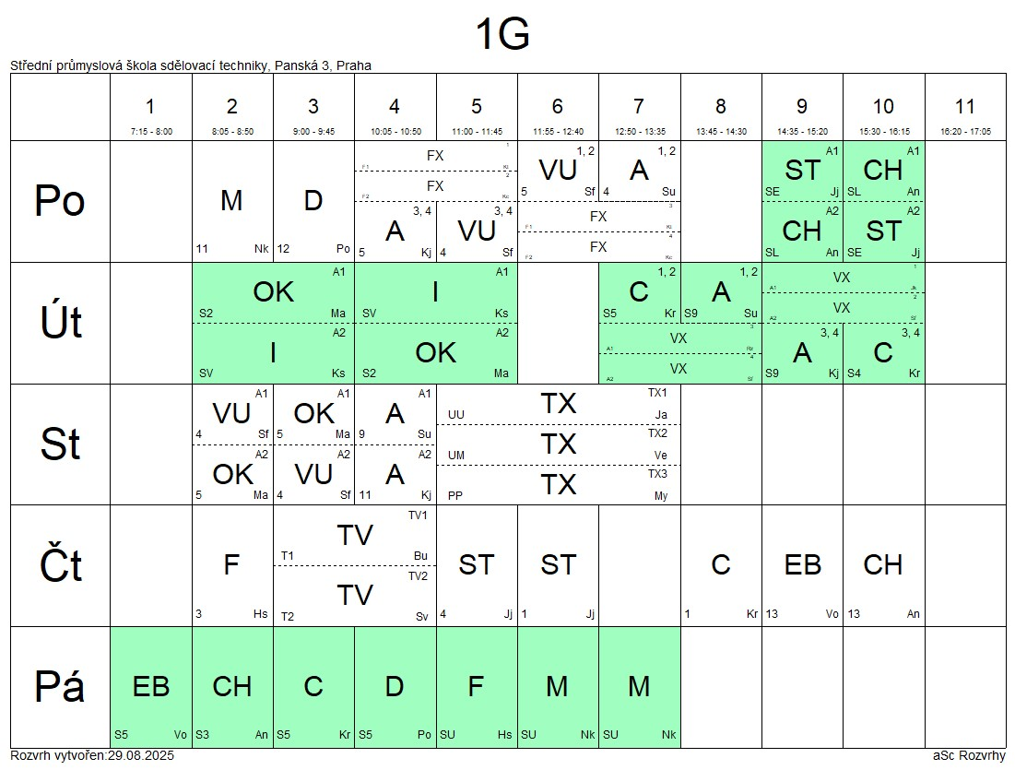

Slide 12
Rozvrh hodin
skupiny podle angličtiny A1, A2 – rozdělení zítra
dělení na třetiny – podle abecedy
dělení na čtvrtiny – skupina angličtiny se rozdělí na poloviny
TV – holky, kluci
Suplování – na webu, „televizi“, v bakalářích

Slide 13
Rozvrh na 2.9. a 3.9.
Úterý 2.9.
Ve Štupartské Začátek hodiny v 8:15 v učebně S7 (druhé patro)
2. | 3. | 4. | 5. | 6. | 7.
8:15 |  |  |  |  | 13:00 – 13:45
CV (Hs) | CV (Hs) | FX (přinést foťák) | TV (Bu) | VX (Rz) | OK (Ma)
Středa 3.9.
V Panské !!!! Začátek hodiny v 8:05 v učebně 4 (první patro)
2. | 3. | 4. | 5. | 6.
8:05 |  |  |  | 11:55 - 12:40
I (Ks) | CV (Hs) | CV (Hs) seznamovák | CV (Hs) seznamovák | TX (My)

Slide 14
Šatny
Štupartská – „klec“ číslo
  vstup na ISIC
  nic nenechávat (max na háčku)
  co je na zemi, vyhazuje uklízečka
Panská
  skříňky po dvojicích
  zítra přinést 500 Kč na klíč

Slide 15
Učebnice
pomůcky a učebnice – jednotliví učitelé na první hodině
dá se koupit přes inzeráty, o přestávkách (pozor na ceny)
Učebnice angličtiny
hromadný nákup učebnic English File (na 1. a 2. ročník)
zítra donést 970 Kč

Slide 16
Focení
zítra se budeme fotit
někdy mezi 8:30 – 10:00 nám přijde udělat fotograf společnou fotku třídy
bude to před školou (já vás tam vezmu)

Slide 17
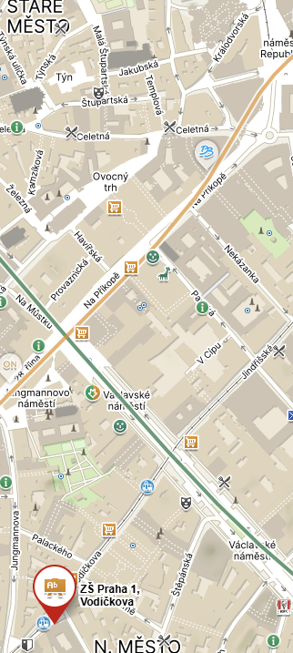

Stravování
Štupartská
školní jídelna při ZŠ ve Vodičkově ulici (proti Mekáči)
zařídit sami, co nejdřív (přihlášku budou nejspíš podepisovat rodiče)
150,- na čip (hotovost)
cca 700 na obědy na září (hotovost)
další platby do 15. v měsíci (na účet nebo hotově)
2. platba hned do 15. září
Číslo účtu: 20036 – 2000728359/0800
Variabilní symbol: číslo čipu
  žluté informace raději ověřte, jsou starší
Panská

Slide 18
Shrnutí, co zítra
začátek hodiny v 8:15 v učebně S7 ve Štupartské
přinést podepsané dokumenty
donést peníze: 970 + 500
psací potřeby, papíry
budeme se fotit jako třída

Slide 19
Úspěšný start do nového školního roku na nové škole

